Slide 1
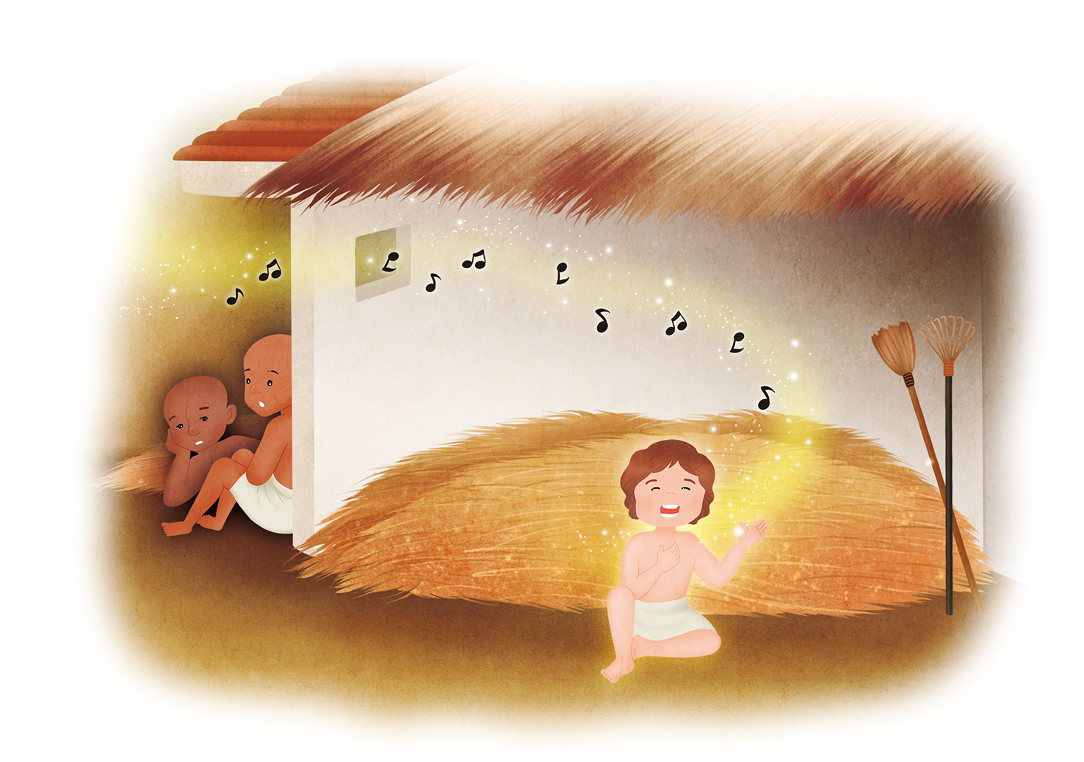
ヨセフが あらかじめ
あじわった こと
そうせいき 37:1~11
(사)세계복음화전도협회어린이선교국

Slide 2

ふかい いのりの おくぎの なかで
れいはいを ささげよう
じょろん
かんがえ
こくいん、ね、
たいしつ
サミット

Slide 3
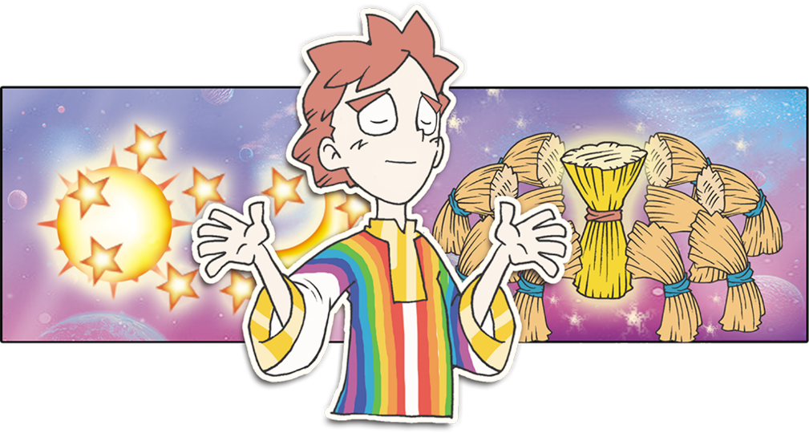
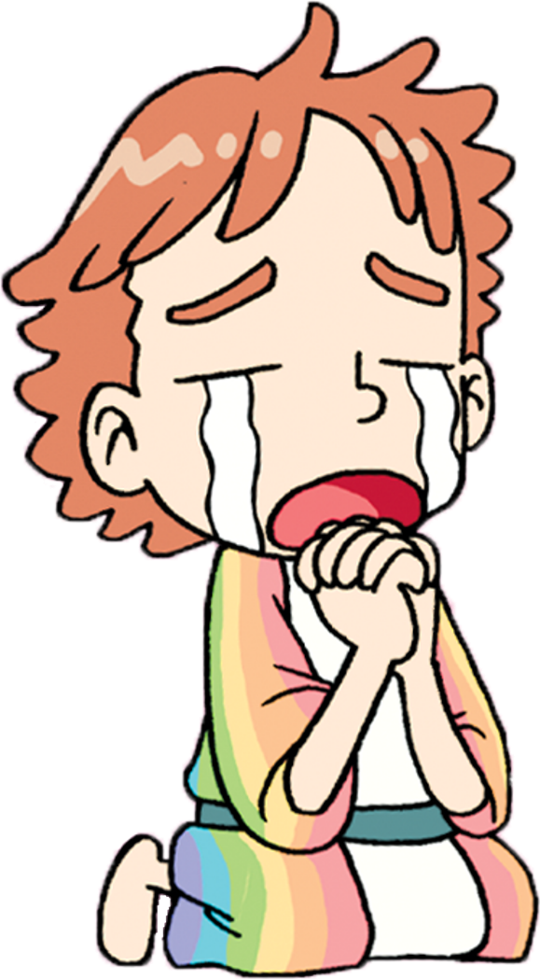
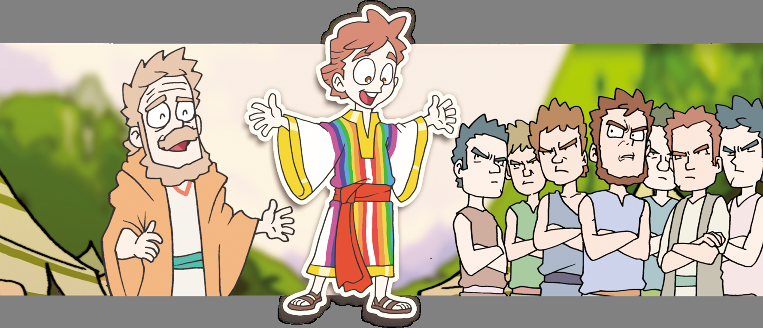
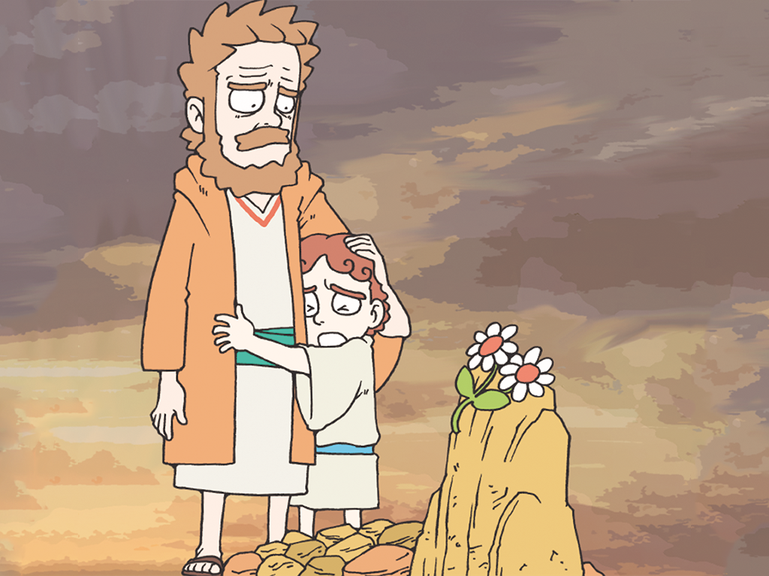
ヨセフは せかいふくいんかの ゆめを
あらかじめ あじわいました
ほんろん
ヨセフは かていで
くるしいことが ありました
3) ヨセフは せかいふくいんかの ゆめを もっていました
2) はらちがいの あにたちが ヨセフを はくがいしました
かみさま!
ママ!

Slide 4
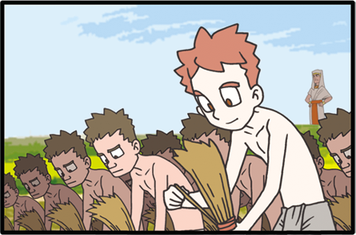
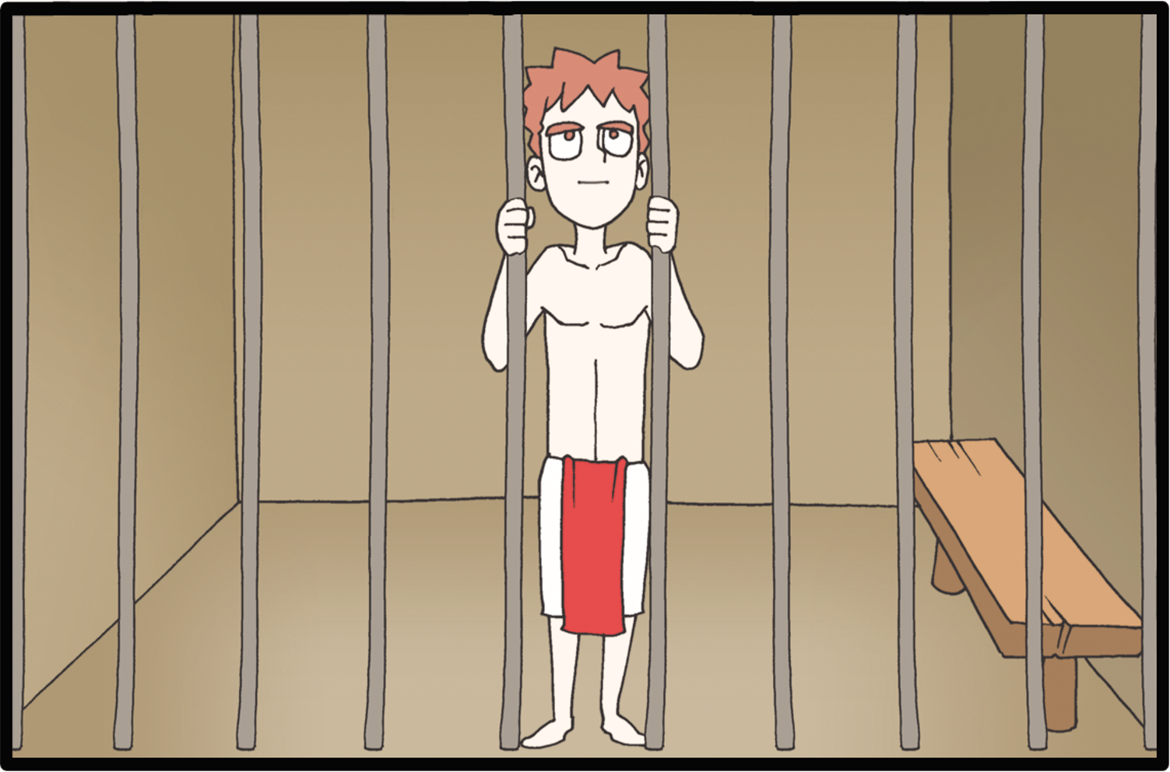
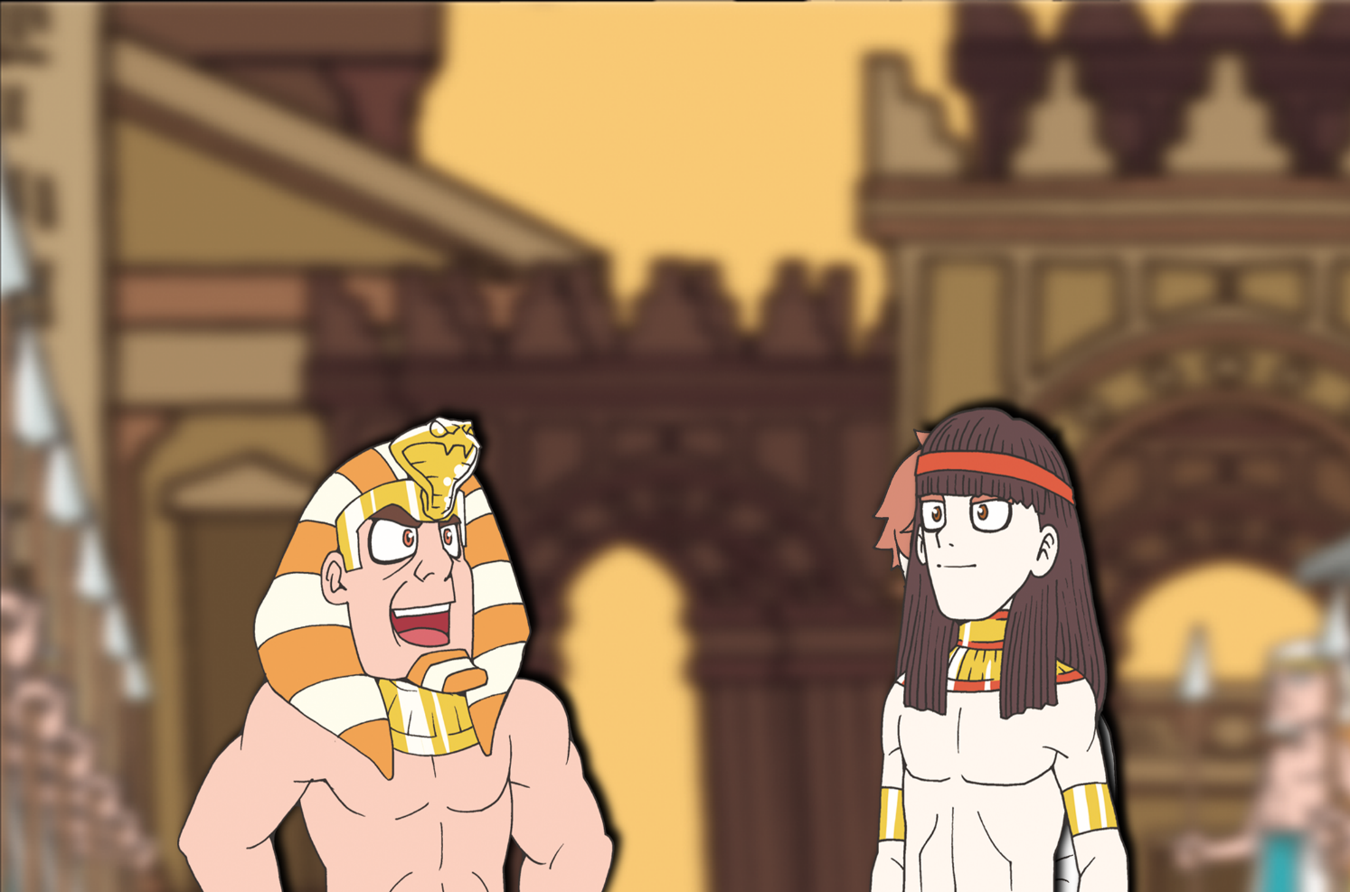

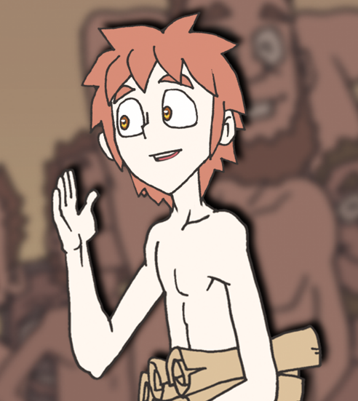
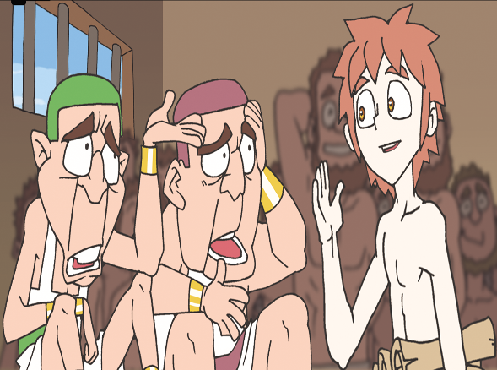
2. ヨセフが あらかじめ あじわった
ことが あります
ほんろん
3) ヨセフは おうの ゆめを
ときあかして いきておられる
かみさまを あかし しました
どれいだった ヨセフを とおして
ポティファルの いえが
しゅくふく されました
2) しゅうじんだった ヨセフを とおして かんごくが しゅくふく されました
いきて おられる かみさまが
しらせて
くださいます！

Slide 5
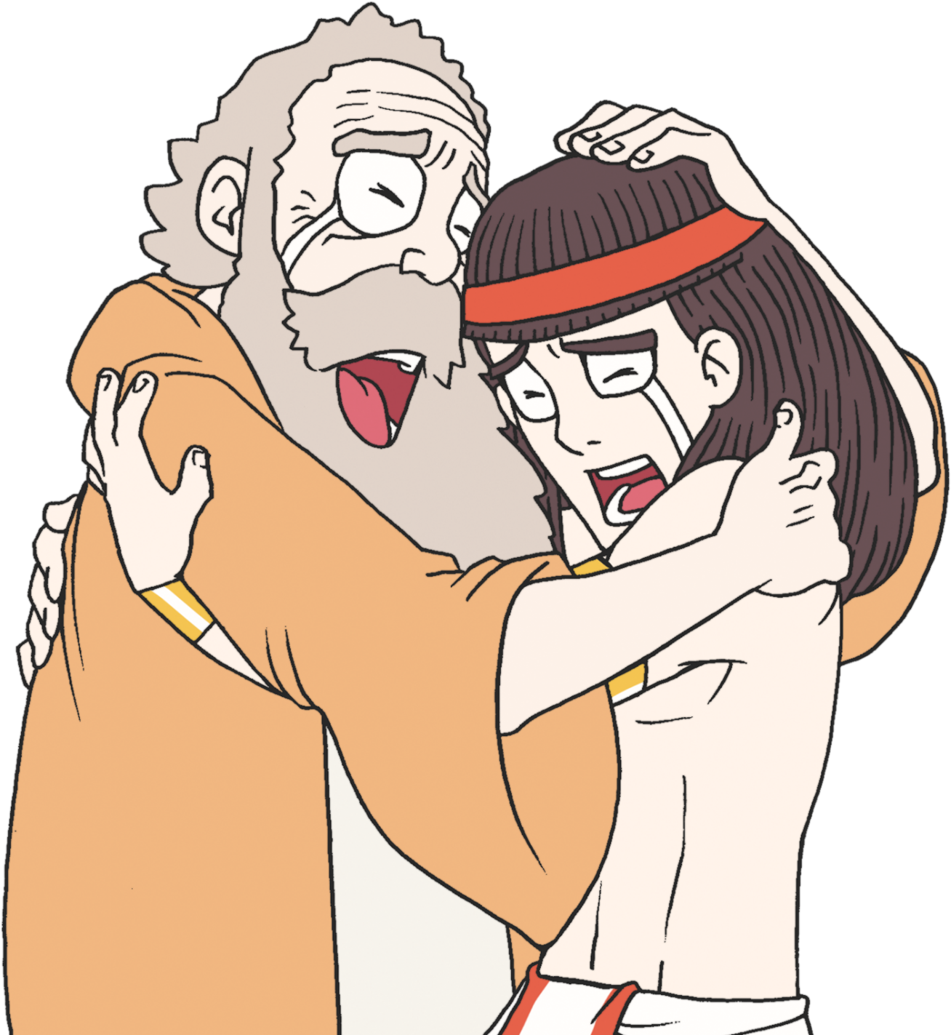


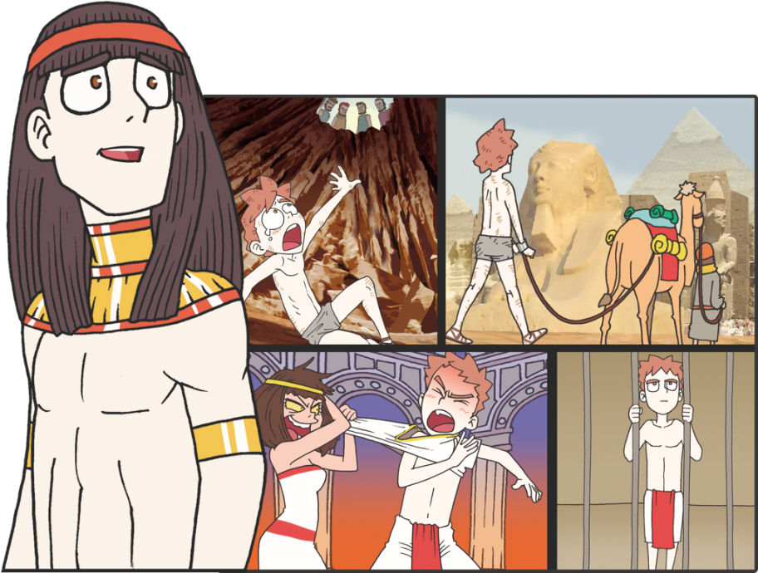

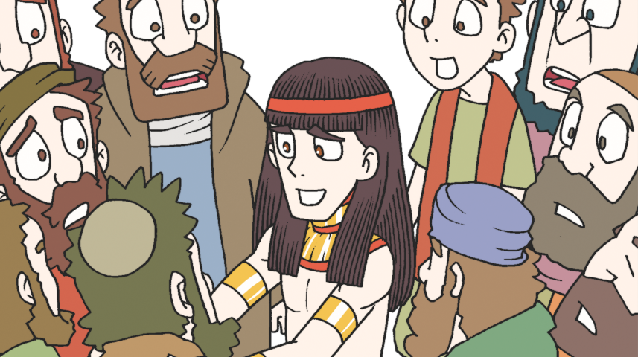
3. ヨセフは あにたちに じぶんに おこった
ことは すべて かみさまが なさった ことだと
こくはく しました
ほんろん
かみさまが
なさいました

Slide 6

ふくいんを あじわう いのりを まなぶ
チャンスです!!
けつろん
C
すてられた ところ くるしい ところ
V
かみさまが くださる みらいの ゆめ
D
れいはいと いのりで ２４ あじわう
I
かみさまが くださる ２５じの こたえ
P
せかいふくいんか する さくひん

Slide 7


フォーラム
を
し
て
こく いん し よう
みことば - ヨセフは Nobodyの かんきょうの なかで
With.Immanuel.Oneness の かみさまを
あらかじめ あじわいました
じっせん – かみさまは わたしに ある なやみと
きずを 237を いかす さくひんに なるように して
くださいます。そのような みらいの すがたを じか
えで ひょうげんしましょう
いのり ｰ みことばを かんがえて いのりぶんを
かいてみよう

